Slide 1


Slide 2
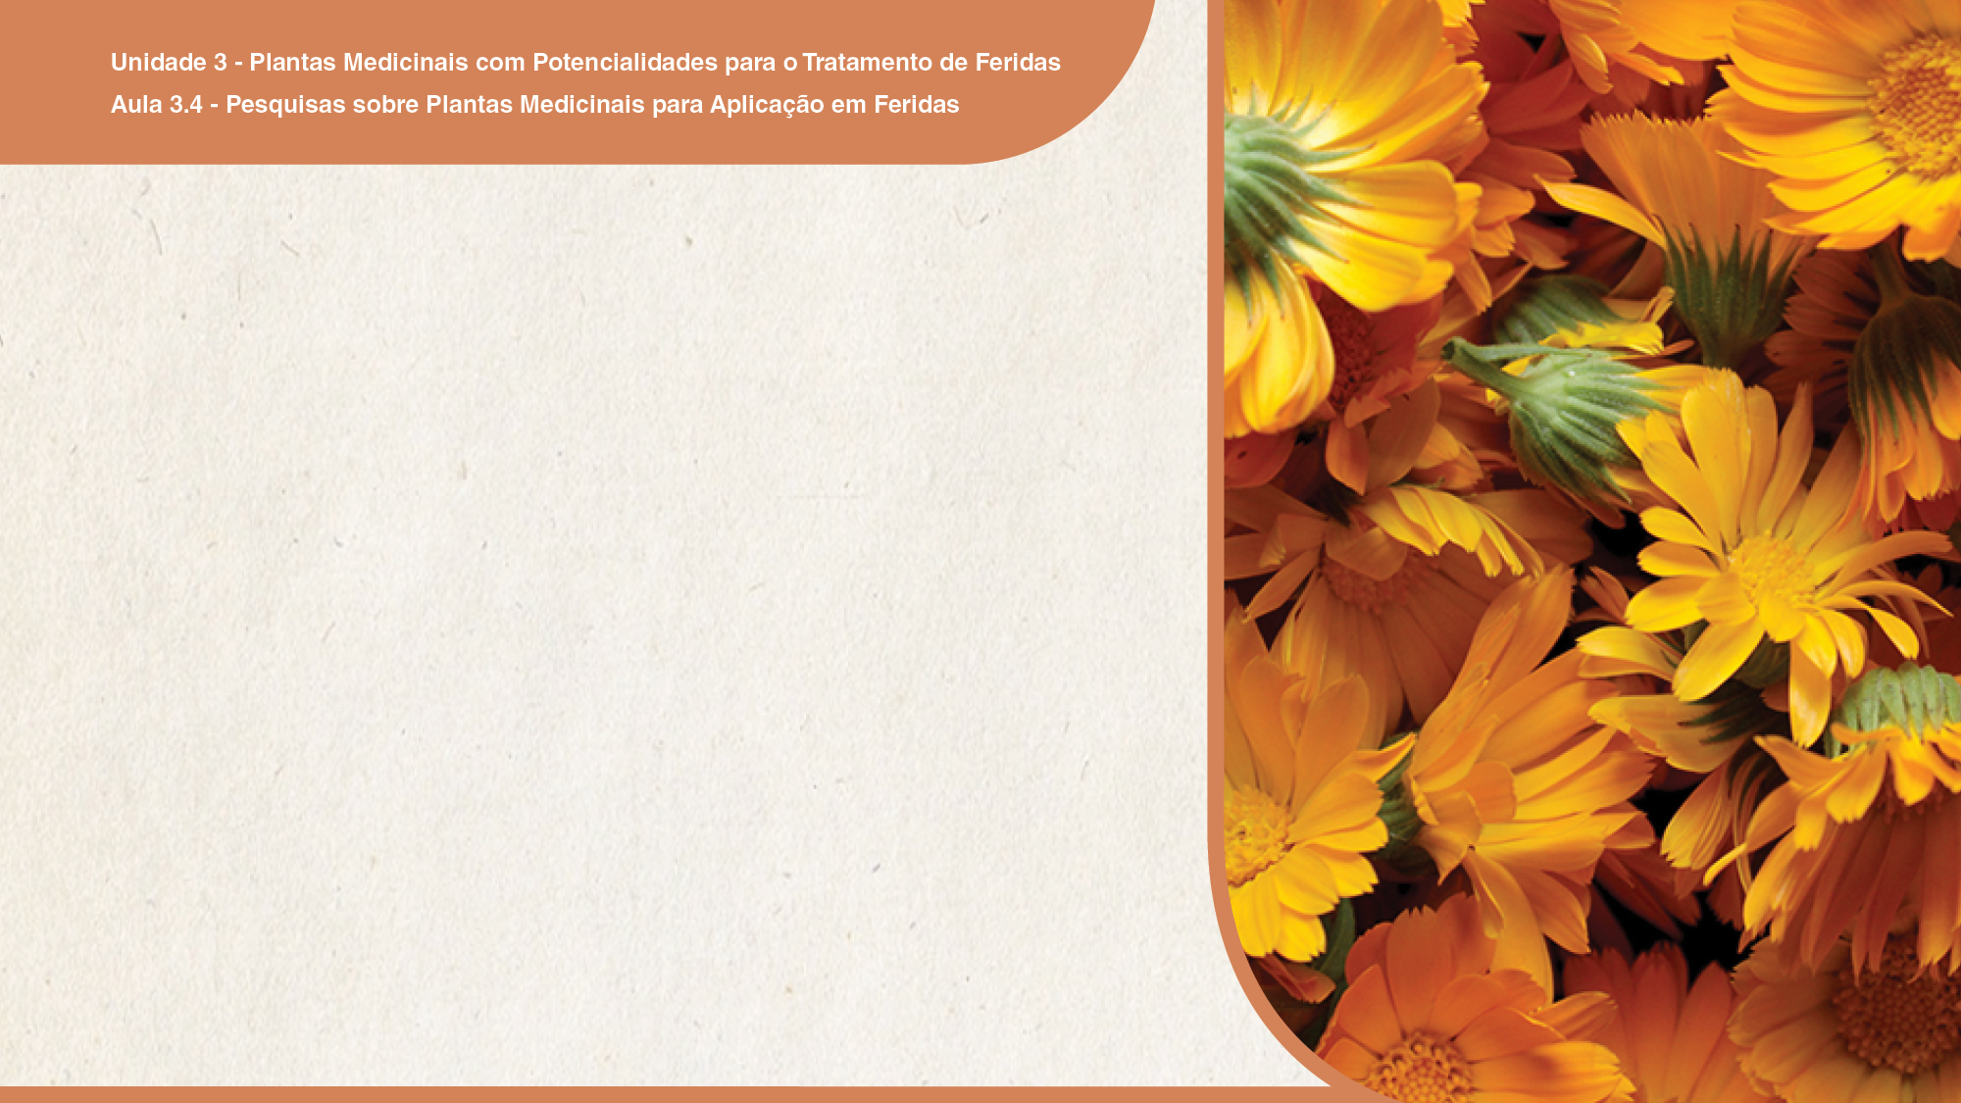
1. AGRADECIMENTOS ESPECIAIS
Agradecemos especialmente ao professor José Carlos Tavares Carvalho, professor Titular da Universidade Federal do Amapá, membro Titular da Academia Nacional de Farmácia, ocupando a cadeira nº 47, membro do Conselho Deliberativo da Farmacopeia Brasileira, coordenador da Rede Amazônica de Nanotecnologia Aplicada a Fármacos – RANAF. Coordenador da Rede Amazônica de Pesquisa em Biofármacos, coordenador Local do INCT – Rede Norte Nordeste de Fitoprodutos – CNPq e Coordenador do Departamento de Ciências Biológicas e da Saúde da Universidade Federal do Amapá. Pesquisador Visitante do College of Plant Sciences and Technology – Huazhong Agricultural University – Wuhan – China, pela sua contribuição nessa aula, apresentando os métodos de pesquisa com as plantas medicinais.

Slide 3
2. OBJETIVOS
Apresentar todas as etapas de pesquisa que são realizadas para a elaboração de um fitoterápico.
3. PRÉ-REQUISITO
Aula 3.2 E-book - Monografias Plantas Medicinais com Potencialidades para o Tratamento de Feridas

Slide 4
4. BOAS VINDAS
Nesta videoaula você terá a oportunidade de conhecer os diversos métodos de pesquisa desenvolvidos com plantas medicinais.
É necessário considerar a sabedoria milenar sobre as plantas medicinais, isto é, compreender que o conhecimento tradicional das plantas medicinais é o ponto de partida e principal elemento na prática da fitoterapia racional e devolver às comunidades esse conhecimento de forma plenamente processada à luz da ciência, seguindo as pesquisas que possam comprovar a eficácia e segurança dos medicamentos fitoterápicos, para aplicação no tratamento de feridas.

Slide 5
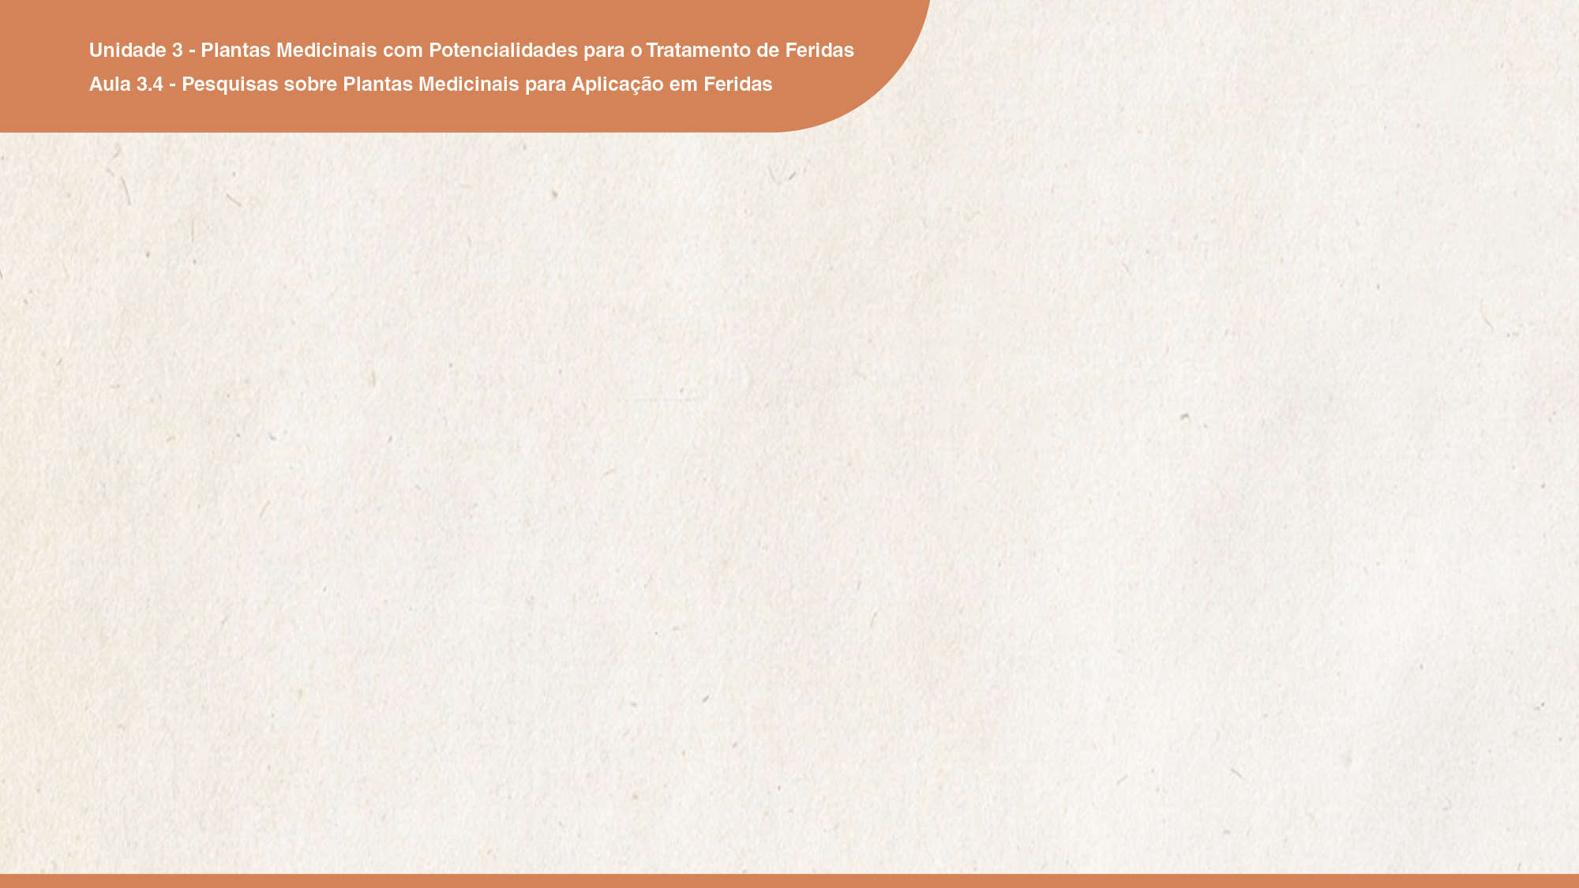



5. PESQUISAS SOBRE PLANTAS MEDICINAIS PARA APLICAÇÃO EM FERIDAS
Este vídeo foi realizado na Universidade Federal do Amapá - Estado do Amapá – Amazônia Brasileira.
Bons Estudos!

Slide 6
6. REFERÊNCIAS
ALMANÇA,C.C.J.; CARVALHO, J.C.T. Formulário de Prescrição Fitoterápica. Editora Atheneu, 2003. São Paulo.
CARVALHO, J.C.T. Formulário Médico-farmacêutico de Fitoterapia. 3.ed. Editora Pharmabooks, 2012. São Paulo.
CARVALHO, J.C.T. Fitoterápicos anti-inflamatórios: aspectos químicos, farmacológicos e aplicações terapêuticas, 2ª; edição, Editora Pharmabooks, 2018. São Paulo.

Slide 7

FICHA TÉCNICA
Ministério da Saúde
Secretaria de Atenção Primária à Saúde - SAPS
Departamento de Saúde da Família - DESF
Coordenação Nacional de Práticas Integrativas e Complementares em Saúde – CNPICS
Secretaria de Gestão do Trabalho e da Educação na Saúde - SGTES
Departamento de Gestão da Educação na Saúde – DEGES
Coordenação Técnico Executiva
Daniel Miele Amado – CNPICS/DESF/SAPS/MS
Paulo Roberto Sousa Rocha – CNPICS/DESF/SAPS/MS
Joseane Carvalho Costa – Universidade Federal do Sul e Sudeste
do Pará - UNIFESSPA
Fundação Oswaldo Cruz
Presidente
Nísia Trindade Lima
Chefe de Gabinete
Valcler Rangel Fernandes
Coordenação Geral – Escritório de Projetos da Presidência
Ana Paula Morgado Carneiro

Slide 8
FICHA TÉCNICA
CRÉDITOS DO CURSO
CRÉDITOS DESTE RECURSO DIDÁTICO
Conteúdo
Silvana Cappelleti Nagai
Coordenação Geral
Paulo Roberto Sousa Rocha
Coordenação de Conteúdos
Silvana Cappelleti Nagai
Consultoria e Revisão de Conteúdos
Paulo Roberto Sousa Rocha
Silvana Cappelleti Nagai
Sônia Regina Evangelista Dantas
Coordenação e Design Educacional
Samuel Brauer Nascimento
Coordenação de Produção
Samuel Brauer Nascimento
Revisão Gramatical/Ortográfica e ABNT
Luciana Barreto Machado Rezende
Revisão e Acompanhamento Pedagógico
Facilitação para o AVASUS
Andrea Cristina Lovato Ribeiro
Audrey Gonçalves de Souza
Produção Audiovisual
Eduardo Dias Abreu
Animação
Leudo Lima
Ilustração
Thiago Fagundes
Design Web
Henrique Augusto Queiroz Aragão
Diagramação
Allysson Matias Franco
Design Gráfico
Gabriel Cunha

